Slide 1
Vạn lí trường thành

Slide 2
Tiết 18, 19 -BÀI 9. TRUNG QUỐC TỪ THỜI CỔ ĐẠI ĐẾN THẾ KỈ VII

Slide 3
Know(điều em đã biết) | What(điều em cần biết) | Leam(điều em học được)
Em biết gì về Trung Quốc thời cổ đại ?
Những gì em muốn biết thêm khi học bài này ?
Những gì em biết được sau khi học xong bài này ?

Slide 4
MỤC TIÊU: qua bài học này các em phải:
- Giới thiệu được những đặc điểm về điều kiện tự nhiên của Trung Quốc cổ đại.
- Mô tả được sơ lược quá trình thống nhất và sự xác lập chế độ phong kiến ở Trung Quốc dưới thời Tần Thuỷ Hoàng.
- Xây dựng được đường thời gian từ đế chế Hán, Nam Bắc triều đến nhà Tuỳ.
- Nêu được những thành tựu cơ bản của nền văn minh Trung Quốc.

Slide 5
Tiết 18, 19-BÀI 9. TRUNG QUỐC TỪ THỜI CỔ ĐẠI ĐẾN THẾ KỈ VII
I. Điều kiện tự nhiên
II. Quá trình thống nhất và xác lập chế độ phong kiến dưới thời Tần Thủy Hoàng
III. Từ nhà Hán, Nam-Bắc triều đến nhà Tùy
IV. Thành tựu tiêu biểu của nền văn minh Trung Quốc cổ đại

Slide 6
Tiết 18, 19-BÀI 9. TRUNG QUỐC TỪ THỜI CỔ ĐẠI ĐẾN THẾ KỈ VII
I. Điều kiện tự nhiên

Slide 7
Điều kiện tự nhiên nào có ảnh hưởng đến cuộc sống của cư dân Trung Quốc cổ đại ?

Slide 9
Xác định vùng cư trú chủ yếu của cư dân Trung Quốc thời cổ đại.
Cư dân Trung Quốc cổ đại cư trú chủ yếu ở trung và hạ lưu Hoàng Hà, về sau, họ mở dần địa bàn cư trú xuống lưu vực Trường Giang.

Slide 10
Trình bày những đặc điểm về điều kiện tự nhiên ảnh hưởng đến sự hình thành của văn minh Trung Quốc cổ đại.
THẢO LUẬN NHÓM

Slide 11
Trình bày những đặc điểm về điều kiện tự nhiên ảnh hưởng đến sự hình thành của văn minh Trung Quốc cổ đại.
- Sông Hoàng Hà mặc dù thường xuyên gây ra lũ lụt, nhưng phù sa màu mỡ của nó đã tạo nên một vùng đồng bằng châu thổ phì nhiêu, thuận lợi cho việc trồng trọt khi công cụ sản xuất còn tương đối thô sơ. Chính vì vậy nơi đây đã trở thành cái nôi của văn minh Trung Quốc.
- Vùng đồng bằng rộng lớn ở lưu vực sông Trường Giang đất đai phì nhiêu, khí hậu ấm áp, thuận lợi cho nhiều loại cây trồng phát triển.
- Trên vùng đất màu mỡ của hai con sông, những nhà nước cổ đại đầu tiên của Trung Quốc đã ra đời.

Slide 12
Tiết 18, 19-BÀI 9. TRUNG QUỐC TỪ THỜI CỔ ĐẠI ĐẾN THẾ KỈ VII
I. Điều kiện tự nhiên
- Cư dân Trung Quốc cổ đại cư trú chủ yếu ở trung và hạ lưu sông Hoàng Hà, về sau, họ mở dần địa bàn cư trú xuống lưu vực sông Trường Giang.
- Trên vùng đất màu mỡ của hai con sông này, những nhà nước cổ đại đầu tiên của Trung Quốc đã ra đời.

Slide 13
Tiết 18, 19-BÀI 9. TRUNG QUỐC TỪ THỜI CỔ ĐẠI ĐẾN THẾ KỈ VII
I. Điều kiện tự nhiên
II. Quá trình thống nhất và xác lập chế độ phong kiến dưới thời Tần Thủy Hoàng

Slide 14
Nêu tên các vương triều thời cổ đại Trung Quốc.
- Thời cổ đại Trung Quốc gắn liền với ba triều đại kế tiếp nhau là nhà Hạ, nhà Thương, nhà Chu.
Nhà Hạ
2200 TCN -
Nhà Thương
1600 - 1046 TCN
Nhà Chu cuối thế
kỉ XII-VIII TCN

Slide 15
- Khoảng thế kỉ VIII TCN, nhà Chu suy yếu, các nước ở lưu vực Hoàng Hà, Trường Giang nổi dậy và đánh chiếm lẫn nhau trong suốt 5 thế kỉ tiếp theo – sử sách gọi là thời Xuân Thu – Chiến Quốc.
- Nửa sau thế kỉ III TCN, nước Tần mạnh lên, Tần Doanh Chính lần lượt đánh bại 6 nước (Hàn, Triệu, Ngụy, Sở, Yên, Tề) thống nhất Trung Quốc vào năm 221 TCN.
TƯ LIỆU

Slide 16
Nhà Hạ
2200 TCN
Nhà Thương
1600 -1046 TCN
Nhà Chu
Cuối thế
kỉ XII-VIII TCN
Thời Xuân Thu-Chiến Quốc thế kỉ VIII – 221 TCN
Sơ đồ các vương triều thời cổ đại Trung Quốc

Slide 17
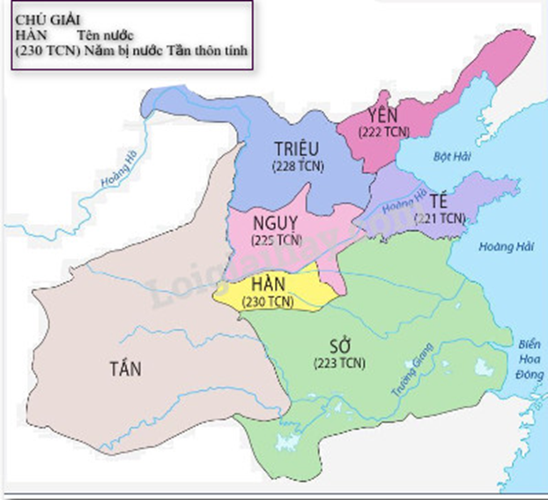
Hình 8.3. Lược đồ quá trình thống nhất Trung Quốc của Tần Thủy Hoàng (thế kỉ III TCN)

Slide 18
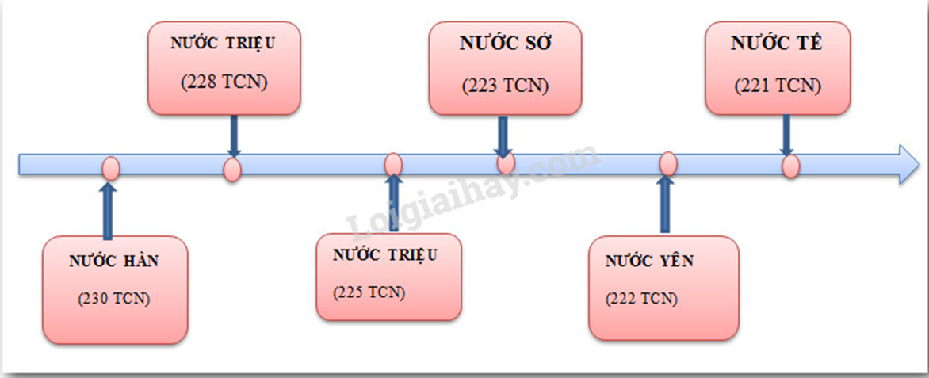
NGỤY
NGỤY
Sơ đồ đường thời gian quá trình thống nhất Trung Quốc của Tần Thủy Hoàng (thế kỉ III TCN)

Slide 19
Nhà Hạ
2200 TCN
Nhà Thương
1600 -1046 TCN
Nhà Chu
Cuối thế
kỉ XII-VIII TCN
Thời Xuân Thu-Chiến Quốc thế kỉ VIII TCN
Nhà Tần
221-206 TCN
Sơ đồ các vương triều thời cổ đại Trung Quốc

Slide 20
THẢO LUẬN NHÓM
Hãy nêu những nét chính về quá trình thống nhất Trung Quốc của Tần Thủy Hoàng.
- Các triều đại kế tiếp nhau của Trung Quốc cổ đại là nhà Hạ, nhà Thương, nhà Chu.
- Trên lưu vực Hoàng Hà và Trường Giang khi đó tồn tại hàng trăn tiểu quốc thôn tính lẫn nhau.
- Đến cuối thời nhà Chu, nước Tần dần mạnh lên, Tần Doanh Chính đã lần lược đánh chiếm các nước, thống nhất Trung Quốc.

Slide 21
Tiết 18, 19-BÀI 9. TRUNG QUỐC TỪ THỜI CỔ ĐẠI ĐẾN THẾ KỈ VII
I. Điều kiện tự nhiên
II. Quá trình thống nhất và xác lập chế độ phong kiến dưới thời Tần Thủy Hoàng
1. Quá trình thống nhất:

Slide 22
II. Quá trình thống nhất và xác lập chế độ phong kiến dưới thời Tần Thủy Hoàng
1. Quá trình thống nhất:
- Các triều đại kế tiếp nhau của Trung Quốc cổ đại là nhà Hạ, nhà Thương, nhà Chu.
- Có hàng trăm tiểu quốc thôn tính lẫn nhau.
- Cuối thời Chu, nước Tần dần mạnh lên, Tần Doanh Chính đã lần lượt đánh chiếm các nước, thống nhất Trung Quốc.

Slide 25
Qua tư liệu 9.4, hãy trình bày Tần Thuỷ Hoàng đã thống nhất toàn diện Trung Quốc như thế nào?

Slide 26
Tiết 18, 19-BÀI 9. TRUNG QUỐC TỪ THỜI CỔ ĐẠI ĐẾN THẾ KỈ VII
I. Điều kiện tự nhiên
II. Quá trình thống nhất và xác lập chế độ phong kiến dưới thời Tần Thủy Hoàng
1. Quá trình thống nhất:
2. Sự xác lập chế độ phong kiến:

Slide 27
Dựa vào tư liệu 9.5, trình bày sự phân hóa giai cấp và xác lập chế độ phong kiến dưới thời Tần

Slide 28
Dựa vào tư liệu 9.5, trình bày sự phân hóa giai cấp và xác lập chế độ phong kiến dưới thời Tần
- Cuối thời cổ đại, quý tộc, quan lại chiếm nhiều ruộng đất và một bộ phận nông dân công xã giàu có trở thành địa chủ.
- Một bộ phận lớn nông dân công xã bị mất ruộng đất, phải nhận ruộng của địa chủ để canh tác trở thành nông dân lĩnh canh (tá điền).
- Quan hệ bóc lột của địa chủ với nông dân lĩnh canh bằng địa tô ngày càng chiếm địa vị thống trị . Chế độ phong kiến được xác lập.

Slide 29
Tiết 18, 19-BÀI 9. TRUNG QUỐC TỪ THỜI CỔ ĐẠI ĐẾN THẾ KỈ VII
I. Điều kiện tự nhiên
II. Quá trình thống nhất và xác lập chế độ phong kiến dưới thời Tần Thủy Hoàng
1. Quá trình thống nhất:
2. Sự xác lập chế độ phong kiến:

Slide 30
II. Quá trình thống nhất và xác lập chế độ phong kiến dưới thời Tần Thủy Hoàng
1. Quá trình thống nhất:
2. Sự xác lập chế độ phong kiến:
- Quý tộc, quan lại chiếm nhiều ruộng đất và nông dân giàu có trở thành địa chủ.
- Nông dân công xã bị mất ruộng đất, phải nhận ruộng của địa chủ để canh tác trở thành nông dân lĩnh canh (tá điền).
- Chế độ bóc lột của địa chủ với nông dân lĩnh canh bằng địa tô ngày càng chiếm địa vị thống trị. Chế độ phong kiến được xác lập.

Slide 31
Tiết 18, 19 - BÀI 9. TRUNG QUỐC TỪ THỜI CỔ ĐẠI ĐẾN THẾ KỈ VII
I. Điều kiện tự nhiên
II. Quá trình thống nhất và xác lập chế độ phong kiến dưới thời Tần Thủy Hoàng
III. Từ nhà Tần, Hán, Nam-Bắc triều đến nhà Tùy

Slide 33
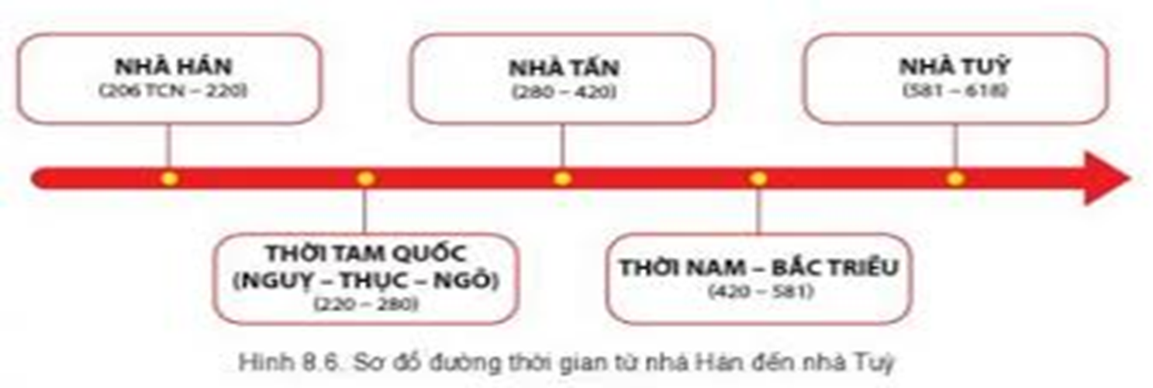

Slide 34
Nhà Tần
221-206 TCN
Thời
Tam Quốc 220-280
Thời Nam-Bắc triều 420-581
Nhà Tùy
581-618
Nhà Hán
206 TCN -220
Nhà Tấn
280-420
Sơ đồ đường thời gian từ các triều đại Tần, Hán đến Tùy

Slide 35
Tiết 18, 19-BÀI 9. TRUNG QUỐC TỪ THỜI CỔ ĐẠI ĐẾN THẾ KỈ VII
I. Điều kiện tự nhiên
II. Quá trình thống nhất và xác lập chế độ phong kiến dưới thời Tần Thủy Hoàng
III. Từ nhà Hán, Nam-Bắc triều đến nhà Tùy

Slide 36
III. Từ nhà Hán, Nam-Bắc triều đến nhà Tùy
- Các triều đại phong kiến Trung Quốc từ nhà Tần, Hán(206 TCN – 220),Thời Tam Quốc (220 – 280). Nhà Tấn ( 280-420), Thời Nam-Bắc triều ( 420-581), Nhà Tùy (581 – 618).

Slide 37
Tiết 18, 19-BÀI 9. TRUNG QUỐC TỪ THỜI CỔ ĐẠI ĐẾN THẾ KỈ VII
I. Điều kiện tự nhiên
II. Quá trình thống nhất và xác lập chế độ phong kiến dưới thời Tần Thủy Hoàng
III. Từ nhà Hán, Nam-Bắc triều đến nhà Tùy
IV. Những thành tựu văn hóa tiêu biểu

Slide 40
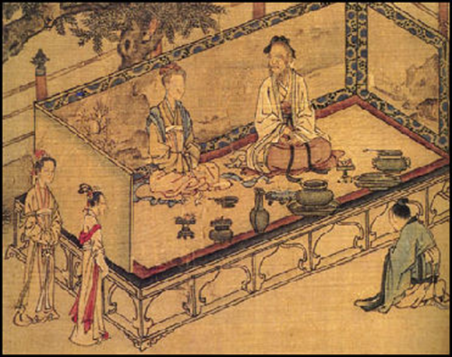
Đối với các gia đình Trung Quốc cổ đại, người cha đóng vai trò quan trọng trong gia đình. Vợ và con cái vâng lời người cha, người chồng. Người vợ có nhiệm vụ quán xuyên, chăm lo việc nhà, sinh con và nuôi dạy con cái. Con cái tuyệt đối nghe lời cha mẹ và hôn nhân đều do cha mẹ sắp đặt.

Slide 42
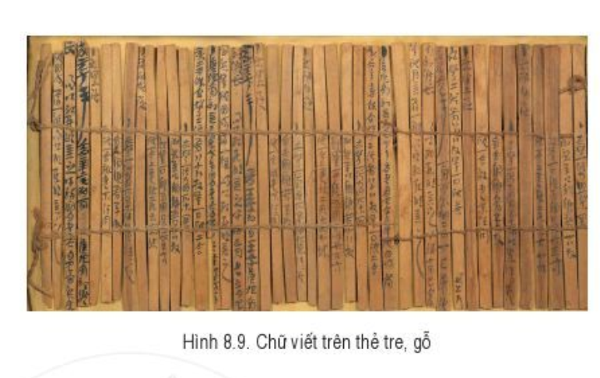

Slide 44
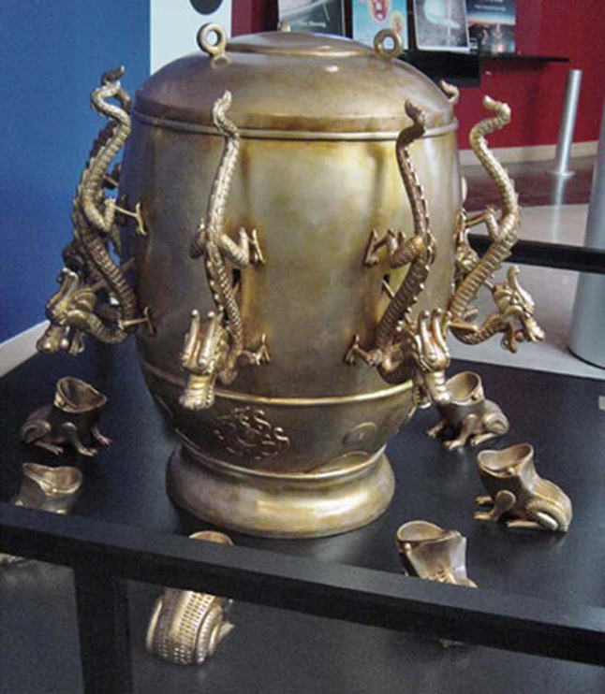
Máy ghi địa chấn độc đáo được người Trung Quốc phát minh cách đây gần 2.000 năm. Ảnh: Ancientorigins

Slide 45
Làm giấy

Slide 46
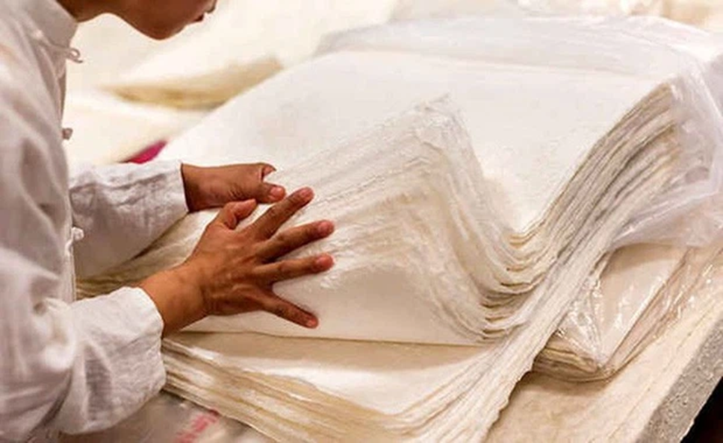
Theo một số ghi chép trong lịch sử, một người đàn ông Trung Quốc có tên là Cải Luân đã phát minh ra loại giấy này vào năm 105. Dần dà, vào thế kỷ 14-15, châu Âu cũng bắt đầu lựa chọn giấy thay cho giấy cói.

Slide 47
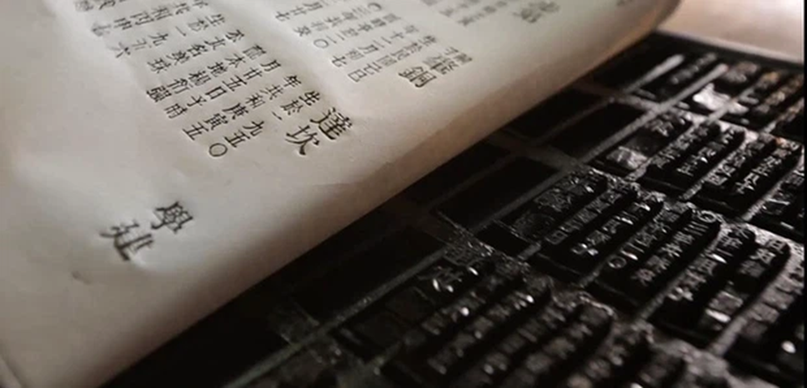
Mặc dù có nhiều hiện vật in ấn trước đó, nhưng Kinh Kim Cang được coi là cuốn sách in cổ nhất thế giới, với kích thước thông thường. Theo ghi chép lịch sử, cuốn sách này được in vào năm 868 thời nhà Đường. Vào thời đó, in khắc gỗ là kỹ thuật đã được sử dụng rộng rãi.

Slide 51
Nêu những thành tựu chủ yếu của văn minh Trung Quốc trước thế kỉ VII.
- Tư tưởng: Có nhiều thuyết học, tư tưởng, chính trị học, nổi bật nhất là: Nho gia, Pháp gia, Đạo gia, Mặc gia.
- Sử học: Các bộ sử nổi tiếng: Sử kí của Tư Mã Thiên,
Chữ viết: Chữ tượng hình Trung Quốc
Văn học: Nhiều tác phẩm nổi tiếng, như: Kinh Thi (thời Xuân Thu)

Slide 52
Nêu những thành tựu chủ yếu của văn minh Trung Quốc trước thế kỉ VII.
- Y học: Biết dùng cây cỏ tự nhiên để làm thuốc chữa bệnh.
- Kỹ thuật: Phát minh quan trọng về kĩ thuật làm giấy, dệt, kĩ thuật in; dụng cu đo động đất (địa động nghi)…
- Kiến trúc: Xây dựng Vạn lý trường thành.

Slide 53
Tiết 18, 19-BÀI 9. TRUNG QUỐC TỪ THỜI CỔ ĐẠI ĐẾN THẾ KỈ VII
IV. Những thành tựu văn hóa tiêu biểu

Slide 54
IV. Những thành tựu văn hóa tiêu biểu
- Tư tưởng: có nhiều tư tưởng, nổi bật nhất là: Nho gia, Pháp gia, Đạo gia, Mặc gia.
- Sử học: các bộ sử nổi tiếng: Sử kí của Tư Mã Thiên,
Chữ viết: Chữ tượng hình Trung Quốc
- Văn học: Kinh Thi ....

Slide 55
IV. Những thành tựu văn hóa tiêu biểu
……………………
- Y học: Biết dùng cây cỏ tự nhiên để làm thuốc chữa bệnh.
- Kỹ thuật: làm giấy, dệt tơ lụa, kĩ thuật in; dụng cụ đo động đất (địa động nghi)…
- Kiến trúc: xây dựng Vạn lý trường thành.

Slide 57
1. Theo em, tại sao Hoàng Hà được gọi là “sông Mẹ của Trung Quốc”? Từ đó, em hãy kể tên “sông Mẹ” của Ai Cập, Lưỡng Hà, Ấn Độ.
- Hoàng Hà được gọi là “sông Mẹ của Trung Quốc” vì:
+ Lưu vực Hoàng Hà cũng chính là cái nôi của văn minh Trung Quốc.
- “Sông mẹ” của Ai Cập là sông Nin, Ấn Độ là sông Ấn, sông Hằng; Lưỡng Hà là sông Ơ-phơ-rát và Ti-gơ-rơ.

Slide 58
2. Em hãy nêu vai trò của nhà Tần đối với lịch sử Trung Quốc.
- Vai trò của nhà Tần đối với lịch sử Trung Quốc:
+ Thống nhất lãnh thổ Trung Quốc.
+ Áp dụng chế độ đo lường, tiền tệ, chữ viết và pháp luật chung trên cả nước để củng cố sự thống nhất đất nước.
+ Xác lập và đặt nền tảng cho sự phát triển của chế độ phong kiến ở Trung Quốc.

Slide 59
3. Những thành tựu nào của văn minh Trung Quốc có ảnh hưởng đến Việt Nam ?
- Nho gia và Đạo giáo (cách ứng xử), Phật giáo
- Chữ Hán (từ Hán Việt)
- Kỹ thuật (làm giấy, dệt lụa…)
- Y học (châm cứu, bấm huyệt…
- Kiến trúc (cung điện, nhà ở…)

Slide 60
LẬP BẢNG THỐNG KÊ VỀ NHỮNG THÀNH TỰU VĂN HÓA TIÊU BIỂU TRUNG QUỐC CỔ ĐẠI
LĨNH VỰC | THÀNH TỰU
TƯ TƯỞNG
CHỮ VIẾT
VĂN HỌC
SỬ HỌC
Y HỌC
KĨ THUẬT
KIẾN TRÚC

Slide 61
HƯỚNG DẪN TỰ HỌC
a) Bài vừa học:
- Giới thiệu được những đặc điểm về điều kiện tự nhiên của Trung Quốc cổ đại.
- Mô tả được sơ lược quá trình thống nhất và sự xác lập chế độ phong kiến ở Trung Quốc dưới thời Tần Thuỷ Hoàng.
- Xây dựng được đường thời gian từ đế chế Hán, Nam Bắc triều đến nhà Tuỳ.
- Nêu được những thành tựu cơ bản của nền văn minh Trung Quốc.
b) Bài sắp học:

Slide 62
HƯỚNG DẪN TỰ HỌC
a) Bài vừa học:
b) Bài sắp học:
Bài 10. Hy Lạp cổ đại
-Nêu được những tác động về điều kiện tự nhiên đối với sự phát triển của Hy lạp cổ đại.
-Trình bày được tổ chức nhà nước thành bang ở Hy Lạp cổ đại.
-Nêu được những thành tựu văn hóa tiêu biểu của Hy lạp cổ đại.

Slide 63
- Cho biết Hoàng Hà và Trường Giang đã tác động như thế nào đến cuộc sống của cư dân Trung Quốc thời cổ đại?
- Tác động tích cực:
+ Cung cấp nguồn nước dồi dào cho đời sống sinh hoạt và sản xuất.
+ Cung cấp nguồn thủy sản phong phú.
+ Bồi tụ nên các đồng bằng, màu mỡ (đồng bằng Hoa Bắc, Hoa Trung và Hoa Nam) thuận lợi cho sự phát triển của nông nghiệp.Thượng nguồn các dòng sông là vùng đất cao, có nhiều đồng cỏ, thuận lợi cho việc chăn nuôi gia súc.
+ Là những tuyến giao thông huyết mạch, liên kết giữa các vùng, các khu vực trong cả nước.
+ Tác động tiêu cực: lũ lụt do 2 con sông gây nhiều khó khăn cho nhân dân đồng thời đặt ra nhu cầu phải tiến hành trị thủy (đào – đắp kênh/ mương; xây các công trình thủy lợi…).

Slide 64
- Cuối thời cổ đại, các giai cấp trong xã hội có sự phân hóa:
+ Quan lại, quý tộc… là những người có nhiều ruộng đất tư trở thành địa chủ.
+ Nông dân cũng bị phân hóa. Một bộ phận giàu có trở thành giai cấp bóc lột (địa chủ). Một số khác vẫn giữ được ruộng đất để cày cấy trở thành nông dân tự canh.
+ Một bộ phận nông dân không có ruộng đất, phải nhận ruộng của địa chủ để cày cấy – gọi là nông dân lĩnh canh. Khi nhận ruộng, họ phải nộp lại một phần hoa lợi cho địa chủ (gọi là địa tô).
=> Quan hệ bóc lột địa tô của địa chủ với nông dân lĩnh canh đã thay thế cho quan hệ bóc lột giữa quý tộc với nông dân công xã (thời cổ đại) => chế độ phong kiến đã được xác lập ở Trung Quốc.
TƯ LIỆU

